Slide 1
Distributed AutoBuild Build Service
分布式 ABBS
(DABBS)

Slide 2
解决问题
计算力不足
  ABBS配置与二进制包不同步
系统构建参与度不足

Slide 3
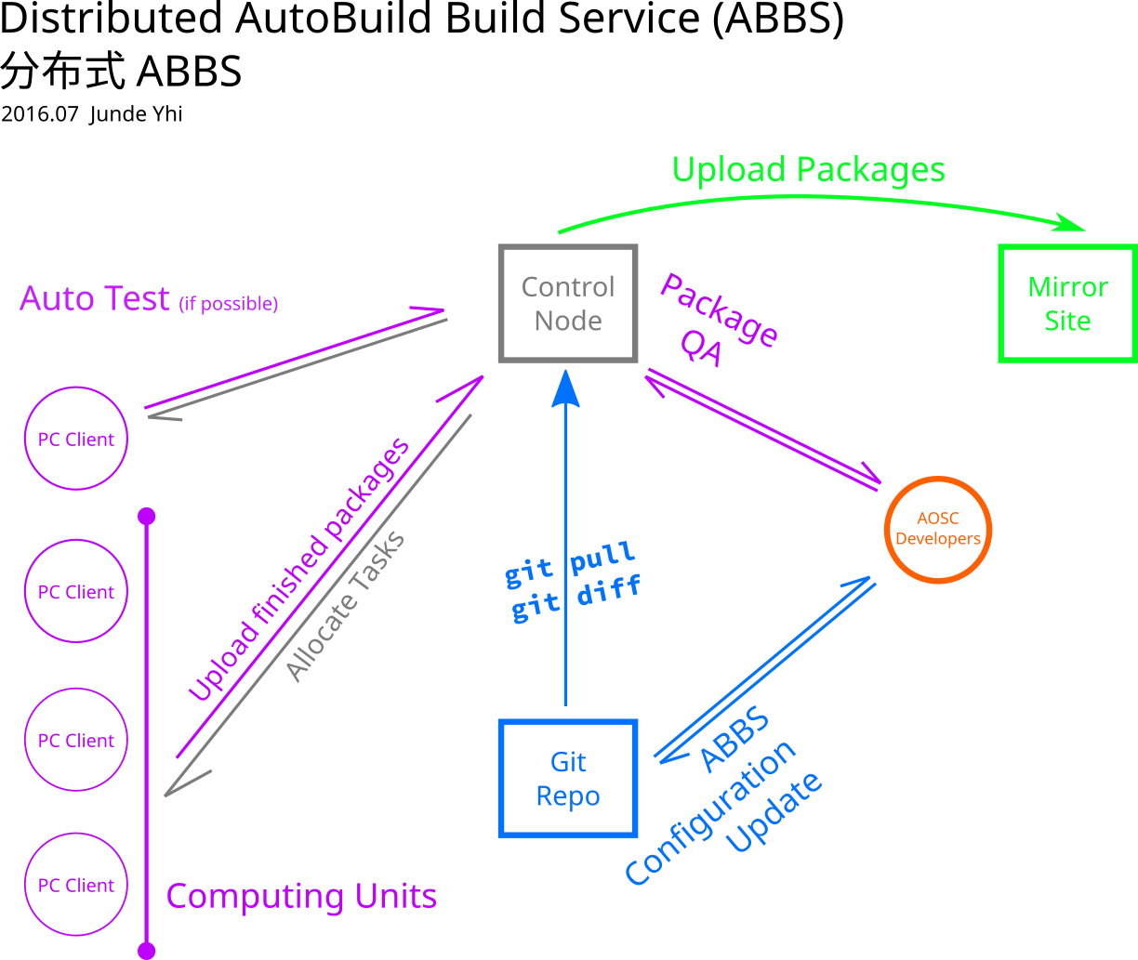

Slide 4
实现
类BOINC网格计算（Grid Computing）模型
  服务端软件
  客户端软件
是否可以借助BOINC软件？

Slide 5
服务端软件（abbs-server）
控制节点
  监控aosc-os-abbs动态并作差计算需要构建的包
  与abbs-client交互
    分配包任务,监控进度
    进行自动测试
上传/下载节点
  提供包上传下载接口
  包一般质量检查（校验码等）

Slide 6
客户端（abbs-client）
连接控制节点并接收任务信息
控制abbs进行构建操作
  向控制节点反馈构建进度（或成功/失败）
上传完成的二进制包到上传/下载服务器

